Slide 1
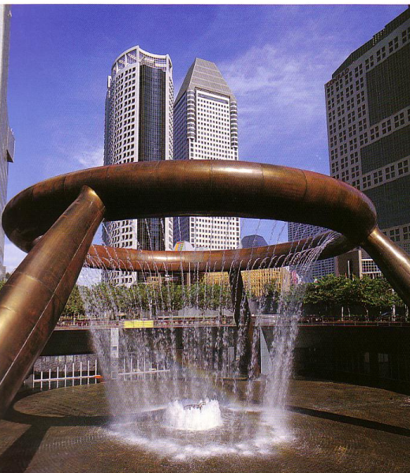
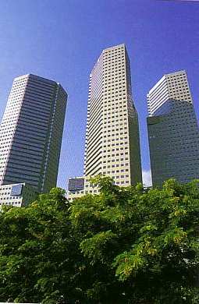
Struktur Khutbah
Bangunan memerlukan
struktur.
Khutbah juga!
Dr. Rick Griffith • Singapore Bible College • BibleStudyDownloads.org

Slide 2
Bagaimana saya menanda Kol. 4:6 RT (Tugasan #4)
22
Pastikan anda mengikut setiap perkara di senarai semak pada ms. 22.
1. Have you written your questions & answers of the text and the text itself at the top (if preaching 1-2 verses)?
2. Are the Exegetical Idea (EI) and Main Points (MPs) all written in proper Z1+X+Z2+Y form?
20. Is the focus the recipients in the past (not present) tense (Write “The way the Colossians should…” not “We should…”) and in active (not passive) voice?
Is the EI and outline exegesis true to the author’s intent? (AI = evaluate Authorial Intent)?
19. Buat PK (atau MPs) elakkan idea tidak dalam teks
22. Does each point have a coordinating point (“I” has “II”, “A” has “B”; p. 61 [II.A.1.] & p. 55)?
2. Are the Exegetical Idea (EI) and Main Points (MPs) all written in proper Z1+X+Z2+Y form?
27. Does each sentence in the outline include its correct verse, verses, or verse portion (1a, 1b, 1c, etc.)?
Adakah sekurang-kurangnya satu Z1 dalam MP berpadan dengan IT?
16. Do statements translate figures of speech rather than use the text’s words? (“TF”)
Notes:
To translate this slide, note that there are 22 boxes that appear one at a time and then exit. Note the little animation numbers from 3 to 12 at the top and 13 to 22 below them. Each is a different box that needs to be moved away from the others first to see what it says to translate it. After translation, put them back in order as on the English.

Slide 3
Sesetengah khutbah adalah misteri yang tidak boleh diselesaikan!
“Hi, saya wartawan dari ‘Misteri yang Tak Boleh Diselesaikan’ dan
kami hendak membuat cerita tentang khutbah terakhir anda…”

Slide 4
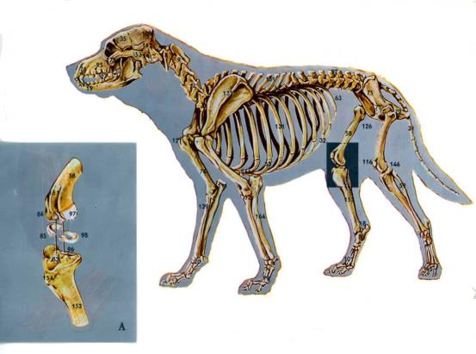
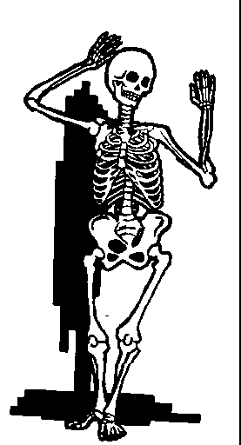
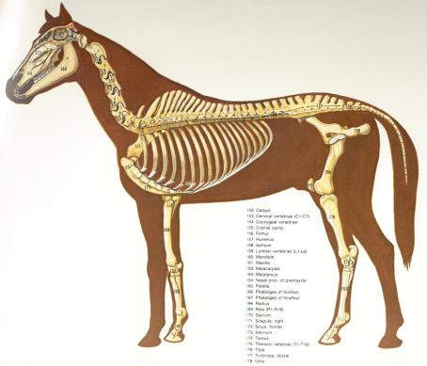
Semua makhluk memerlukan rangka. Khutbah juga!

Slide 5
Proses Persiapan Khutbah Ekspositori
27-28, 251
Berdasarkan teks Ramesh Richard, Preparing Expository Sermons (Menyediakan Khutbah-khutbah Ekspositori)
TEKS
KHUTBAH
5 tindakbalas pendengar dikehendaki
Otak
4 Tiga Soalan
Pembangunan
Jambatan Tujuan
3.2 Idea Eksegetikal
DUT
Jantung
DUK
6 Idea Homiletika
3.1
Mendapatkan
Garis Takwil
7 Garis Takwil
Homiletika
8 Kejelasan
9 Pengenalan/
Kesimpulan
Struktur
Rangka
Struktur
2 Analisa Teks
Belajar
Daging
Berkhutbah
10 Mesej &
Berdakwah
1 Memilih Teks
Teks putih menunjukkan 10 langkah diadaptasi dari Haddon Robinson, Biblical Preaching (Khotbah Alkitabiah) (catatan, 105)

Slide 6
Bagaimana anda perlu menstrukturkan khutbah anda?

Slide 7
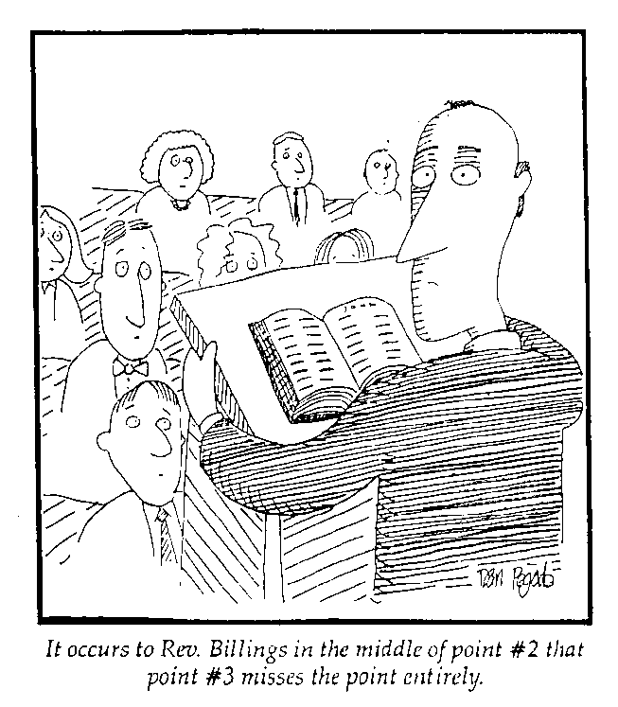
Struktur anda harus dilakukan awal!
Ini berlaku apabila Pendita Billings di pertengahan khutbahnya mendapati
titik #2 dan titik #3 tersasar
titik sepenuhnya.

Slide 8
Jenis-jenis Struktur Khutbah
47
Induktif –
Deduktif
Deduktif
Induktif
Pengenalan
DUK
Tema
Tema
I
I
I
DUK
Badan
(Kandungan)
II
II
II
III
III
III
Menyata semula
DUK
Menyata semula
DUK
Kesimpulan
DUK
Kelebihan:
Jelas
Menarik
Pelbagai

Slide 9
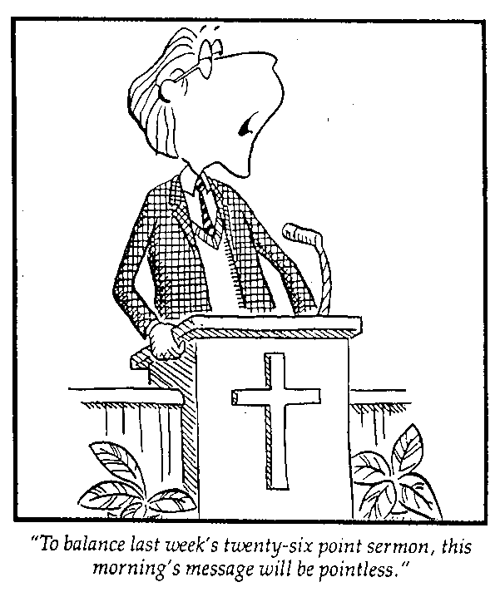
Pastikan mata utama (MP) anda pendek dari segi bilangan dan gaya!
2-4 MP
1 ayat, 1 MP.
“Untuk mengimbangi 26 titik
khutbah minggu lalu, khutbah
pagi ini tidak akan ada sebarang
titik khutbah.”

Slide 10
Membuat Kepuutusan Struktur Khutbah
138
Di mana Aplikasi?
Mudah
(diberikan sekali)
Berulang
(diberikan sepanjang)
Induktif (Akhir)
Mudah
Induktif
Berulang
Induktif
Di mana MP?
Deduktif (Permulaan)
Mudah
Deduktif
Berulang
Deduktif
Notes:
Question: Which of these structures is the worst one to use? Answer: The on you use all the time!
Soalan: Struktur yang manakah adalah yang paling teruk untuk digunakan? Jawapan: Struktur yang anda sentiasa gunakan!

Slide 11
Induktif Mudah (Kisah Rasul-Rasul 6:1-6)
49
Subjek: Apabila masalah perkembangan gereja timbul, bagaimana kita harus menyelesaikannya?
( I. Para Rasul menyelesaikan masalah perkembangan dengan memilih ahli jemaahnya sebagai pemimpin di gereja. )
(= IT)
MP
dibangunkan
secara induktif
Gereja di Yerusalem sedang berkembang (1a)
Mereka mempunyai masalah makanan (1b)
Mereka memilih pemimpin-pemimpin (2-6)
(= IT)
II. Penyelesaian untuk masalah-masalah sebuah gereja yang berkembang adalah ahli jemaahnya sebagai pemimpin di gereja (MP)
III. Penyelesaian untuk masalah-masalah kami… (APL)
Don Sunukjian, DTS
Notes:
12.25 & 15.28

Slide 12
Induktif Berulang (Kisah Rasul-Rasul 6:1-6)
49
Subjek: Apabila masalah perkembangan gereja timbul, bagaimana kita harus menyelesaikannya?
P
I. Gereja ini, seperti gereja kami, sedang berkembang.
T
Gereja di Yerusalem sedang berkembang (1a)
Kami sedang berkembang…
A
P
II. Tetapi gereja yang berkembang mempunyai masalah-masalahnya.
Mereka mempunyai masalah makanan (1b)
Kami juga mempunyai masalah ini…
T
A
P
III. Penyelesaian untuk masalah-masalah sebuah gereja yang berkembang adalah ahli jemaahnya sebagai pemimpin di gereja.
T
A
Mereka menyelesai masalah mereka (2-6)
Cara kami menyelesai masalah-masalah kami...
Don Sunukjian, DTS
Notes:
PTA = Principle for the MP level, Text is Bible passage portion, Application shared only for that portion

Slide 13
49
Deduktif Mudah (Kisah Rasul-Rasul 6:1-6)
MP: Apabila masalah perkembangan gereja timbul, penyelesaiannya ialah untuk memilih ahli jemaahnya sebagai pemimpin di gereja.
I. Penyelesaian untuk perkembangan Jerusalem adalah dengan memilih ahli jemaahnya sebagai pemimpin di gereja. (IT)
Gereja di Yerusalem sedang berkembang (1a)
Mereka mempunyai masalah makanan (1b)
Mereka memilih pemimpin-pemimpin (2-6)
II. Penyelesaian untuk masalah perkembangan kami adalah untuk memilih pemimpin dari kalangan jemaah di gereja (MP)
Kami sedang berkembang…
Masalah-masalah kami adalah…
Kami perlu memilih pemimpin dari kalangan jemaah
Don Sunukjian, DTS

Slide 14
Membuat Kepuutusan Struktur Khutbah
138
Di mana Aplikasi?
Mudah
(diberikan sekali)
Berulang
(diberikan sepanjang)
Induktif (Akhir)
Mudah
Induktif
Berulang
Induktif
Di mana MP?
Deduktif (Permulaan)
Mudah
Deduktif
Berulang
Deduktif
Notes:
Question: Which of these structures is the worst one to use? Answer: The on you use all the time!
Soalan: Struktur yang manakah adalah yang paling teruk untuk digunakan? Jawapan: Struktur yang anda sentiasa gunakan!

Slide 15
Apa struktur setiap khutbah yang tertera di muka surat 52-60? Jangan membaca setiap mesej tetapi hanya imbas untuk melihat di mana Idea Utama dan Aplikasinya. Tulis struktur di muka surat 138 pada bahagian atas dan terus ke khutbah seterusnya.
Hakim-Hakim 1 (ms. 52-53)
Mazmur 3 (ms. 54)
Mazmur 16 (ms. 55-56)
Mazmur 77 (ms. 57-60)
Induktif Mudah
Induktif-Deduktif Berulang
Induktif Mudah (PUI) & Induktif Berulang (PUII)

Slide 16
Idea takwil: Sebab gereja harus memulihkan seorang Kristian berdosa dengan betul kerana pemulihan ini dilakukan sebagai lanjutan daripada kuasa Tuhan.
34c
(15-17) Cara di mana gereja betul perlu memulihkan seorang Kristian berdosa adalah dengan menjaga perkara itu sebagai perkara seperibadi yang mungkin.
(18-20 ) Sebab gereja boleh memulihkan atau terus berusaha untuk memulihkan orang yang beriman yang tidak bertanggungjawab kerana ia bertindak sebagai lanjutan daripada kuasa ALLAH sendiri.
Notes:
09.34

Slide 17
Menukar EO ke HO
Induktif Berulang
Petikan Garis
Garis Khutbah
IT: Sebab gereja harus memulihkan seorang Kristian berdosa dengan betul kerana pemulihan ini dilakukan sebagai lanjutan daripada kuasa Tuhan.
Pengenalan MPI: Bagaimana kita memulihkan pendosa Kristian dengan betul?
Pastikan perkara itu sebagai seperibadi yang mungkin (15-17).
(15-17) Cara di mana gereja betul perlu memulihkan seorang Kristian berdosa adalah dengan menjaga perkara itu sebagai perkara seperibadi yang mungkin.
(Mengapa kita berusaha memulihkan ahli yang berdosa?)
(18-20 ) Sebab gereja boleh memulihkan atau terus berusaha untuk memulihkan orang yang beriman yang tidak bertanggungjawab kerana ia bertindak sebagai lanjutan daripada kuasa ALLAH sendiri.
II. Sebab gereja bertindak sebagai lanjutan daripada kuasa Tuhan sendiri! (18-20)!
MP: Kami memulihkan jemaah
yang berdosa dengan betul
kerana kami bertindak
bagi pihak Tuhan.
Notes:
12.17
After Passage Outline MPII… Question: How should we start the sermon—with the why or the how question? Answer: How is better, even if it is not the subject of the whole passage.
After Sermon Outline MPI… Question: How should we transition into MPII? Answer: Use the interrogative of EO MPII ("reason"), resulting in a "why" transition that gives the subject of HO MPII.

Slide 18
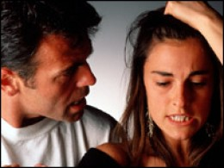
Bagaimana kita memulihkan pendosa Kristan dengan betul?
Soalan Pertama Kita Hari Ini (untuk ayat 15-17)
34d
Notes:
HOM 08.13
HOM 11.25
HOM 12.18
HSB

Slide 19
The Point of Verses 15-17
34d
I. Pastikan perkara itu sebagai seperibadi
yang
mungkin
(15-17).

Slide 20
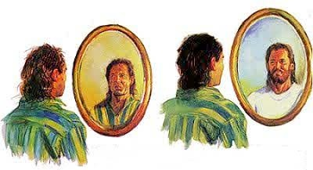
(Penyata Peralihan)
MP1
MP2
Tetapi mengapa kita juga berusaha memulihkan jemaah yang berdosa?
Notes:
12.20

Slide 21
Kunci dari ayat 18-20
34c
II. Sebab gereja bertindak sebagai lanjutan daripada kuasa Tuhan sendiri!
Notes:
08.37 but changed to HO SP in:
11.30
12.21

Slide 22
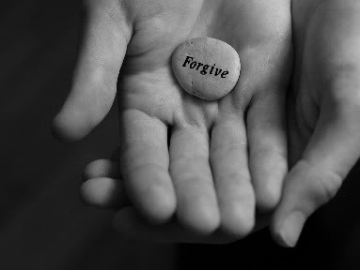
Idea Utama:
Kami perlu memulihkan
jemaat yang berdosa
dengan betul
kerana kami bertindak
bagi pihak Tuhan.

Slide 23
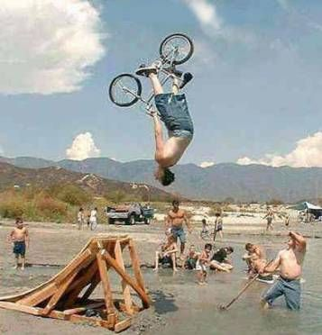
Adakah struktur masih menakutkan?
Ada pertanyaan?

Slide 24
Black

Slide 25
Homiletik • BibleStudyDownloads.org
Dapatkan slide ini tanpa biaya
Notes:
Homiletics (Preaching) in Indonesian

